Slide 1

Лабораторная работа №3
Идентификация кинетических параметров при математическом моделировании химических реакций
доцент ОХИ ИШПР ТПУ, к.т.н.
Чузлов Вячеслав Алексеевич
2020

Slide 2
Метод Рунге-Кутты
Пусть дано дифференциальное уравнение:
с начальным условием:
Формула Рунге-Кутта:
где h – шаг вычисления; f(x, y) – правая часть дифференциального уравнения

Slide 3
Пример
Дана схема химических превращений:
Решите систему дифференциальных уравнений изменения концентраций веществ во времени методом Рунге-Кутты на отрезке [0; 2] с шагом h = 0.1. Постройте зависимость С(t) для каждого компонента.

Slide 4
Реализация метода Рунге-Кутты (в отдельном модуле)
unit UR_K_method;
interface
type
TArrOfDouble = array of double;
TArrOfArrOfDouble = array of array of double;
Tfunc = function (c: TArrOfDouble; kin_par: TArrOfDouble;
comp_count: integer):TArrOfDouble;
function RK(f: Tfunc; comp_count, react_count: integer;
h, tk: double;
init_conc, kin_par: TArrOfDouble): TArrOfArrOfDouble;

Slide 5
Реализация метода Рунге-Кутты (в отдельном модуле)
implementation
function RK(f: Tfunc; comp_count, react_count: integer; h, tk: double;
init_conc, kin_par: TArrOfDouble): TArrOfArrOfDouble;
var
k1, k2, k3, k4, z: TArrOfDouble;
i, j: integer;
begin
SetLength(result, Round(tk / h));
for i := 0 to Round(tk / h)-1 do
SetLength(result[i], comp_count);
SetLength(k1, comp_count);
SetLength(k2, comp_count);
SetLength(k3, comp_count);
SetLength(k4, comp_count);
SetLength(z, comp_count);

Slide 6
Реализация метода Рунге-Кутты (в отдельном модуле)
for j := 0 to Round(tk / h)-1 do
begin
k1 := f(init_conc, kin_par, react_count);
for i := 0 to comp_count-1 do
z[i] := init_conc[i] + k1[i] * h / 2;
k2 := f(z, kin_par, react_count);
for i := 0 to comp_count-1 do
z[i] := init_conc[i] + k2[i] * h / 2;
k3 := f(z, kin_par, react_count);
for i := 0 to comp_count-1 do
z[i] := init_conc[i] + k3[i] * h;
k4 := f(z, kin_par, react_count);
for i := 0 to comp_count-1 do
begin
init_conc[i] := init_conc[i] + (k1[i] + 2 * k2[i] + 2 * k3[i]
+ k4[i]) * h / 6;
result[j, i] := init_conc[i]
end;
end;
end;
end.

Slide 7
Реализация основной программы
program kinetic_calculation;
uses UR_K_method;
const
react_count = 3;
comp_count = 3;
h = 0.1;
tk = 2;
kin_par: array of double = (0.6, 0.26, 0.1);
var
i, j: integer;
comp_conc: TArrOfDouble;
comp_conc_profile: TArrOfArrOfDouble;
function kinetic_model(c, kin_par: TArrOfDouble;
comp_count: integer): TArrOfDouble;
begin
SetLength(result, comp_count);
result[0] := - kin_par[0] * c[0];
result[1] := kin_par[0] * c[0] - kin_par[1] * c[1] + kin_par[2] * c[2];
result[2] := kin_par[1] * c[1] - kin_par[2] * c[2];
end;

Slide 8
Реализация основной программы
begin
SetLength(comp_conc, comp_count);
comp_conc[0] := 0.8;
comp_conc[1] := 0.2;
comp_conc[2] := 0;
comp_conc_profile := RK(kinetic_model, comp_count, react_count, h, tk,
comp_conc, kin_par);
for i := 0 to Round(tk / h)-1 do
begin
write((i * h + h):4:1);
for j := 0 to comp_count-1 do
write(comp_conc_profile[i, j]:8:4);
writeln();
end;
end.

Slide 9
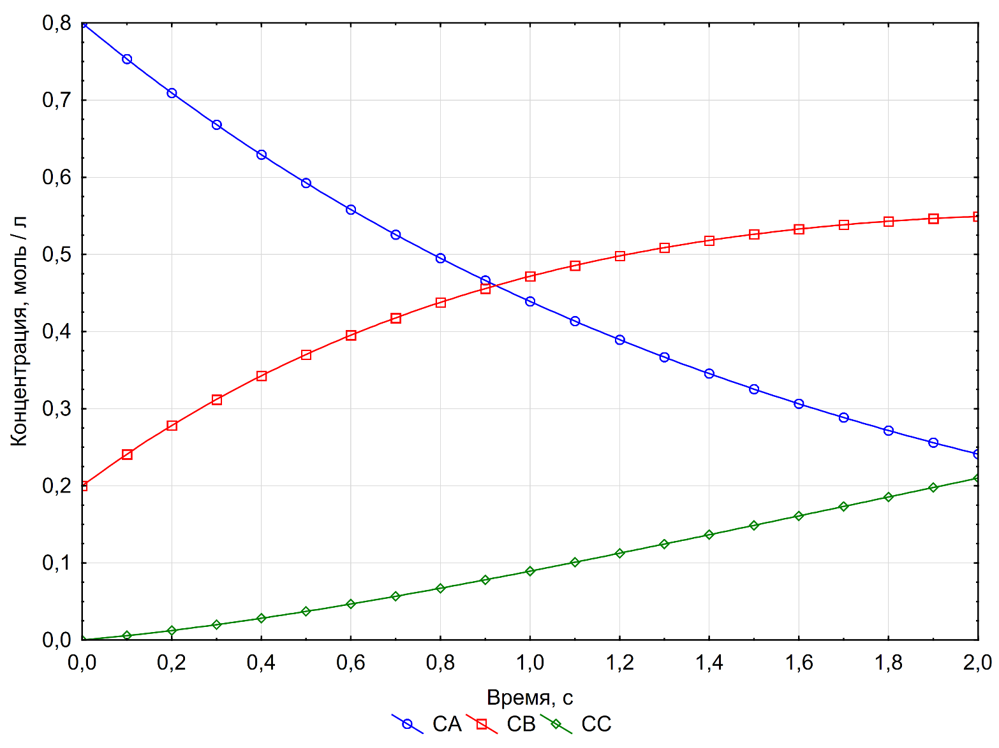
Результаты расчета

Slide 10
Задание
Дана схема химических превращений:
Необходимо определить изменение концентрации каждого компонента в течение 1 часа с шагом 0,1. Принять k₁ = 1.8, k₂ = 1.03. Концентрация [C₉H₂₀] в начальный момент времени 1 моль / л, концентрации остальных компонентов равны нулю. Постройте зависимость С(t) для каждого компонента.
Результаты эксперимента
Время, ч | Концентрация компонента, моль / л
 | С₉Н₂₀ | С₉Н₁₈ | С₉Н₁₆ | Н₂
1 | 0.1653 | 0.4481 | 0.3866 | 1.2213

